Slide 1
ПРОЕКТ ПЛАНИРОВКИ И ПРОЕКТ МЕЖЕВАНИЯ ТЕРРИТОРИИ, ОГРАНИЧЕННОЙ УЛИЦАМИ БАКАЛИНСКОЙ, МЕНДЕЛЕЕВА, КАРАИДЕЛЬСКОЙ, СТЕПАНА ЗЛОБИНА В КИРОВСКОМ РАЙОНЕ ГО ГОРОД УФА РЕСПУБЛИКИ БАШКОРТОСТАН
Хромец Артур Леонидович
Заместитель главы Администрации городского округа город Уфа Республики Башкортостан
ЗАКАЗЧИК: ООО Сатурн-Инвест
ИСПОЛНИТЕЛЬ: МУП «АПБ» Г.УФЫ

Slide 2
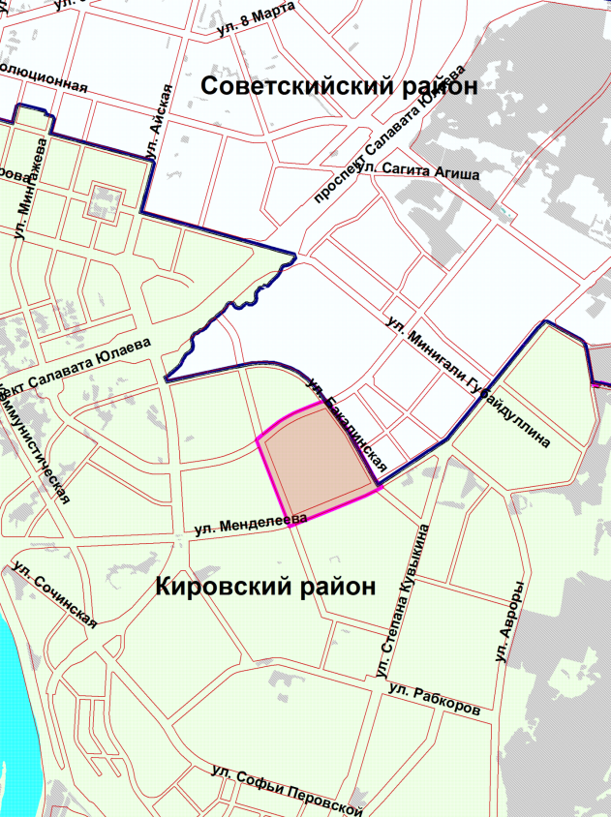
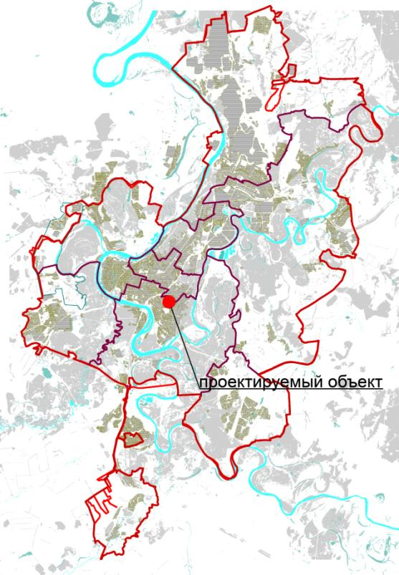
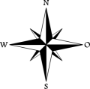
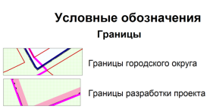
Схема расположения элемента планировочной структуры

Slide 3
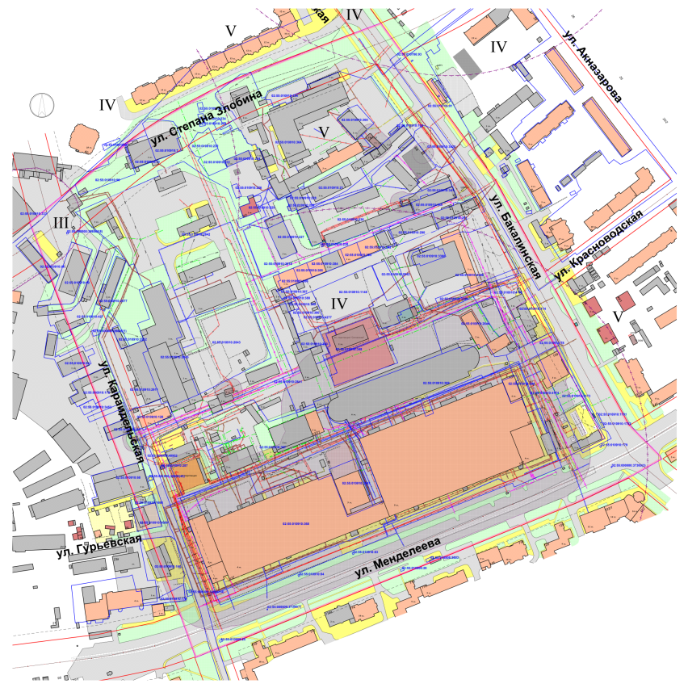
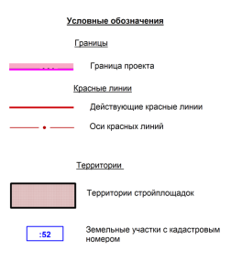
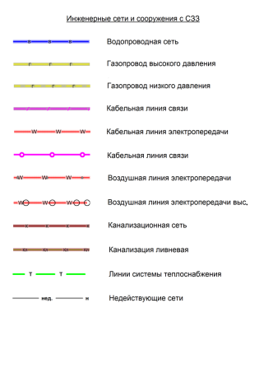
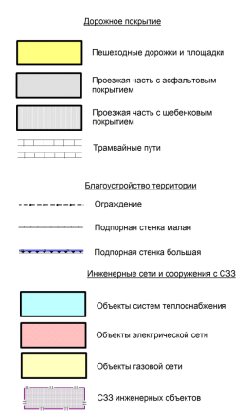
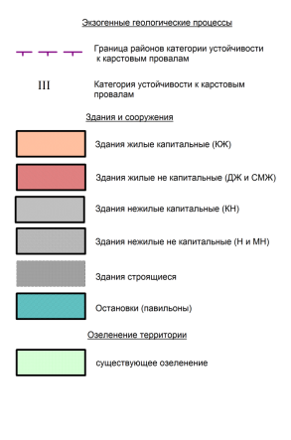
Схема современного использования

Slide 4
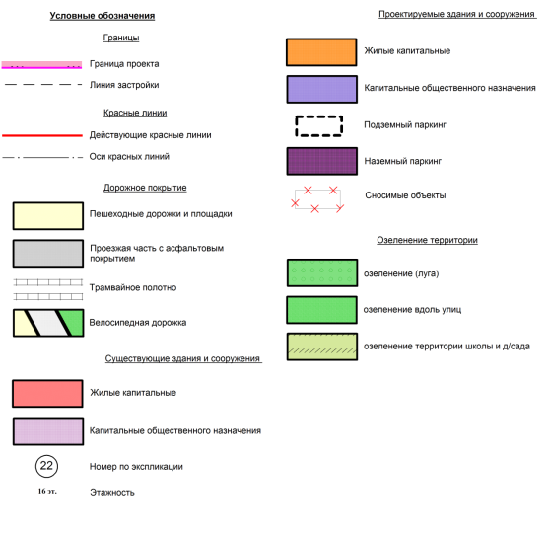
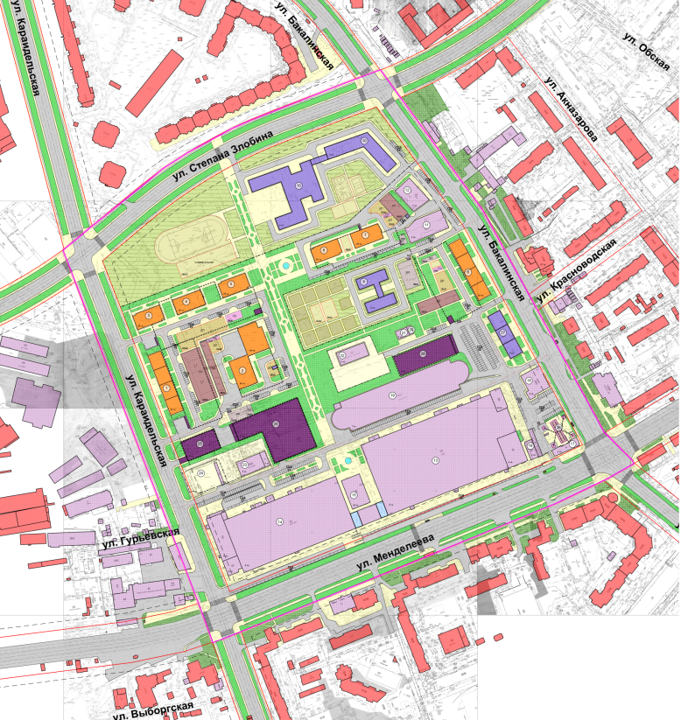
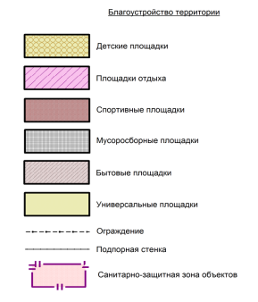
Схема планировочной организации территории

Slide 5
Ведомость зданий и сооружений
Номер по экспл. | Наименование и обозначение | Этажность | Количество |  |  | Площадь, м2 |  |  |  | Строительный объём, м3 |  | Население, чел | Количество парковок по расчету, м/м | Количество парковок по проекту, м/м | Примечание
 |  |  | Зданий | Квартир |  | Застройки |  | Общая нормируемая |  | Здания | Всего
 |  |  |  | Здания | Всего | Здания | Всего | Здания | Всего
1 | 2 | 3 | 4 | 5 | 6 | 7 | 8 | 9 | 10 | 11 | 12 | 13 | 15 | 16 | 18
1 | Проектируемый многоквартирный жилой дом | 12 | 1 | 168 | 168 | 1270,00 | 1270,00 | 10668,00 | 10668,00 | 45720,00 | 45720,00 | 356 | 126 | 140 | 99 м/м подзем., 30м/м назем.(11м/м размещаем в парк.№25)
2 | Проектируемый многоквартирный жилой дом | 16 | 2 | 208 | 416 | 1096,12 | 2192,24 | 7983,52 | 15967,04 | 52613,76 | 105227,52 | 532 | 189 | 189 | 29м/м под.,20м/м назем. (140 м/м размещаем в парков.№19)
2а | Проектируемая ТП | 1 | 1 |  |  | 25,00 | 25,00
3 | Проектируемый многоквартирный жилой дом | 25 | 1 | 195 | 195 | 680,00 | 680,00 | 11900,00 | 11900,00 | 51000,00 | 51000,00 | 397 | 141 | 423 | 158 м/м подзем., 52м/м назем. (213 м/м размещено в парк.№25)
4 | Проектируемый многоквартирный жилой дом | 25 | 1 | 195 | 195 | 680,00 | 680,00 | 11900,00 | 11900,00 | 51000,00 | 51000,00 | 397 | 141
5 | Проектируемый многоквартирный жилой дом | 25 | 1 | 195 | 195 | 680,00 | 680,00 | 11900,00 | 11900,00 | 51000,00 | 51000,00 | 397 | 141
6 | Проектируемый многоквартирный жилой дом | 25 | 1 | 191 | 191 | 631,19 | 631,19 | 10061,04 | 10061,04 | 47339,25 | 47339,25 | 252 | 89 | 183 | 69м/м подзем.,25м/м назем. (89м/м размещаем в парк.№28)
7 | Проектируемый многоквартирный жилой дом | 25 | 1 | 214 | 214 | 658,85 | 658,85 | 10568,97 | 10568,97 | 49413,75 | 49413,75 | 264 | 94
7а | Проектируемая БКТП | 1 | 1 |  | - | 23,92 | 23,92
8 | Проектируемый многоквартирный жилой дом | 16 | 1 | 168 | 168 | 1270,00 | 1270,00 | 14224,00 | 14224,00 | 60960,00 | 60960,00 | 474 | 168 | 176 | 96 м/м подзем.,53м/м назем. (27 м/м размещаем в парк.№27)
9 | Проектируемый детский сад | 3 | 1 |  |  | 1077,81 | 1077,81 | 2263 | 2263,40 | 9700,29 | 9700,29 | 285 | 5 | 5
10 | Проектируемая школа | 4 | 1 |  |  | 2997,79 | 2997,79 | 8393,81 | 8393,81 | 35973,48 | 35973,48 | 1172 | 5 | 10
10А | Проектируемая начальная школа | 4 | 1 |  |  | 1463,64 | 1463,64 | 4098,19 | 4098,19 | 17563,68 | 17563,68
11 | Административные здания. Офисы. | 4 | 1 |  |  | 1098,66 | 1098,66 | 3076,248 | 3076,248 | 13183,92 | 13183,92 | 308 | 62 | 62 | 49 м/м размещаем в парковке №19
12 | Административные здания. Офисы. | 7 | 1 |  |  | 846,34 | 846,34 | 5691,36 | 5691,36 | 20352,79 | 20352,79 | 569 | 114 | 99 | 99 м/м размещаем в парк. №19
13 | "Иремель". Торково-развлекательный комплекс | 5 | 1 |  |  | 16899,4 | 16899,4 | 29573,95 | 29573,95 | 253491 | 253491 | 672 | 1479 | 274 | 190м/м наземные (2072м/м размещаем в парковке №19)
14 | ХБК, универсальный рынок | 4 | 1 |  |  | 12391,88 | 12391,88 | 17348,632 | 17348,632 | 148702,56 | 148702,56 | 394 | 867
15 | Бизнес-центр | 23 | 1 |  |  | 1196,62 | 1196,62 | 21409,63 | 21409,63 | 77893,55 | 77983,55 | 780 | 156 |  | размещаем на парковке №19
16 | Существующий кафе-бар, торговый павильон | 1 | 1 |  |  | 405,48 | 405,48 | 283,84 | 283,84 | 1216,44 | 1216,44 | 9 | 2 | 2
17 | Существующее административное здание | 1 | 1 |  |  | 296,39 | 296,39 | 207,47 | 207,47 | 889,17 | 889,17 | 7 | 1 | 2
18 | Существующее административное здание | 3 | 1 |  |  | 769,50 | 769,50 | 1615,95 | 1615,95 | 6925,50 | 6925,50 | 162 | 32 | 32
19 | Существующий паркинг | 7 | 1 |  |  | 6200,51 | 6200,51 | 30382,50 | 30382,50 | 130210,71 | 130210,71 |  |  | 880
20 | Существующее ТП | 3 | 1 |  |  | 55,93 | 55,93 | 117,45 | 117,45 | 503,37 | 503,37
21 | Хозяйственный корпус. Котельная. | 1 | 1 |  |  | 152,64 | 152,64 | 106,85 | 106,85 | 457,92 | 457,92
22 | Хозяйственный корпус. подст."Солнечная" | 1 | 1 |  |  | 592,81 | 592,81 | 414,97 | 414,97 | 1778,43 | 1778,43
23 | Хозяйственный корпус для ТП и Электроподстанции | 1 | 1 |  |  | 690,45 | 690,45 | 483,32 | 483,32 | 2071,35 | 2071,35
24 | Электроподстанция. | 1 | 1 |  |  | 95,15 | 95,15 | 66,61 | 66,61 | 285,45 | 285,45
25 | Проектируемый паркинг | 3 | 1 |  |  | 5295,07 | 5295,07 | 11119,65 | 11119,65 | 47655,63 | 47655,63 |  |  | 380
26 | Колесо обозрения | 1 | 1 |  |  | 282,27 | 282,27 |  |  |  | 0,00 |  |  | 7
27 | Проектируемое административное здание. Офисы. | 5 | 1 |  |  | 958,65 | 958,65 | 3355,28 | 3355,28 | 14379,75 | 14379,75 | 336 | 67 | 67
28 | Проектируемый паркинг | 2 | 1 |  |  | 1725,20 | 1725,20 | 2415,28 | 2415,28 | 10351,20 | 10351,20 |  |  | 210
Всего по жилой застройки в квартале |  | 171 | 11 |  | 1742 |  | 8111 |  | 97189 |  | 461661 | 3069 | 1089 | 1221 | из них 1090м/м в новых подз. паркингах
Всего по кварталу |  | 255 | 32 |  | 1742 |  | 63603,39 |  | 239613,42 |  | 1255336,71 | 7427 | 3880 | Иремель | дефицит парковок существующего комплекса "Иремель", ХБК, строящегося Бизнес-центра

Slide 6
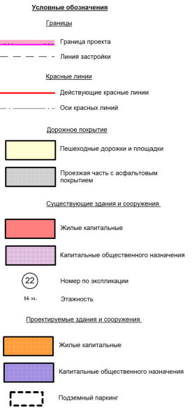
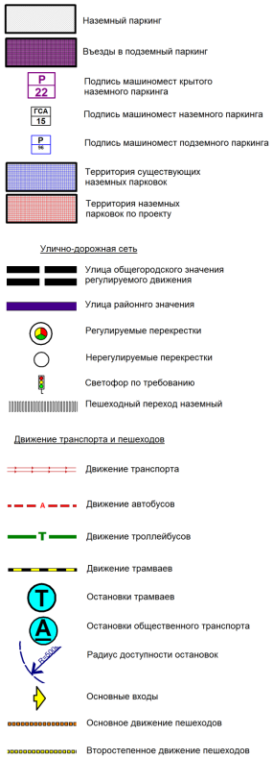
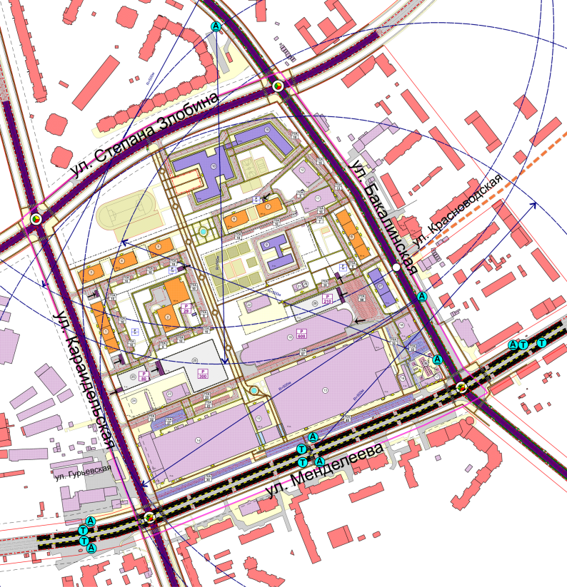
Схема организации улично-дорожной сети и схема движения транспорта

Slide 7
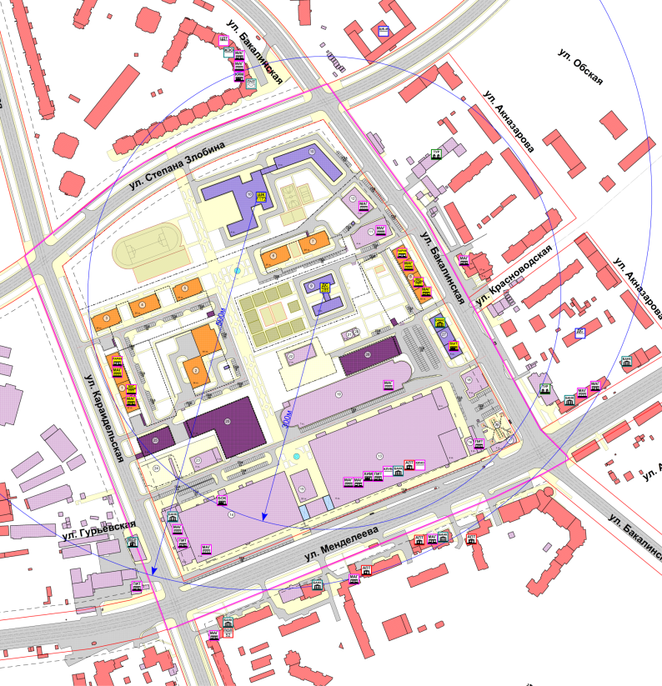
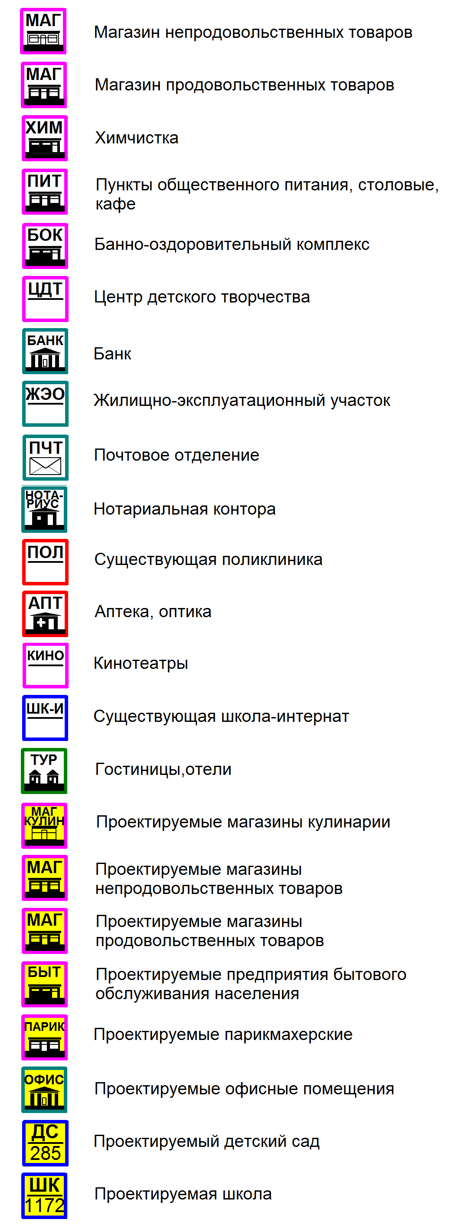
Схема обслуживания населения

Slide 8
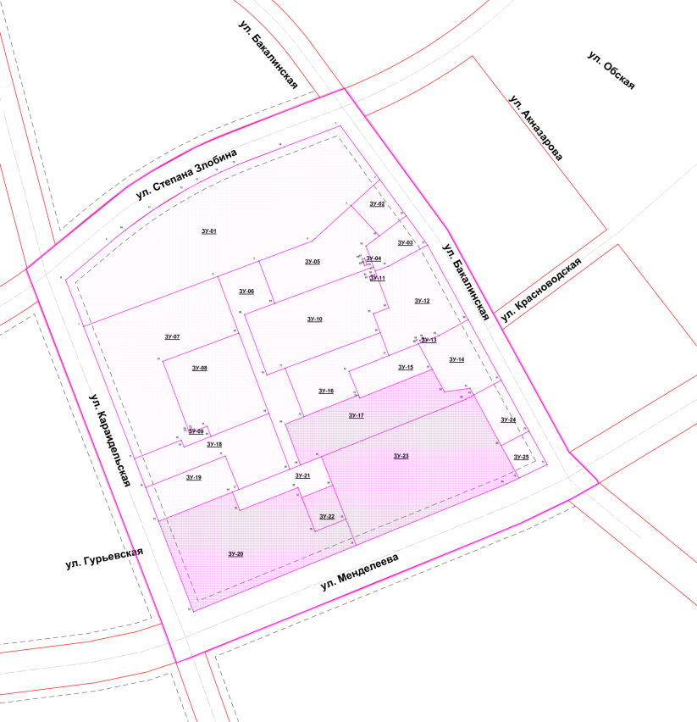
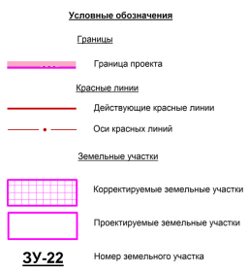
Разбивочный план межевания

Slide 9
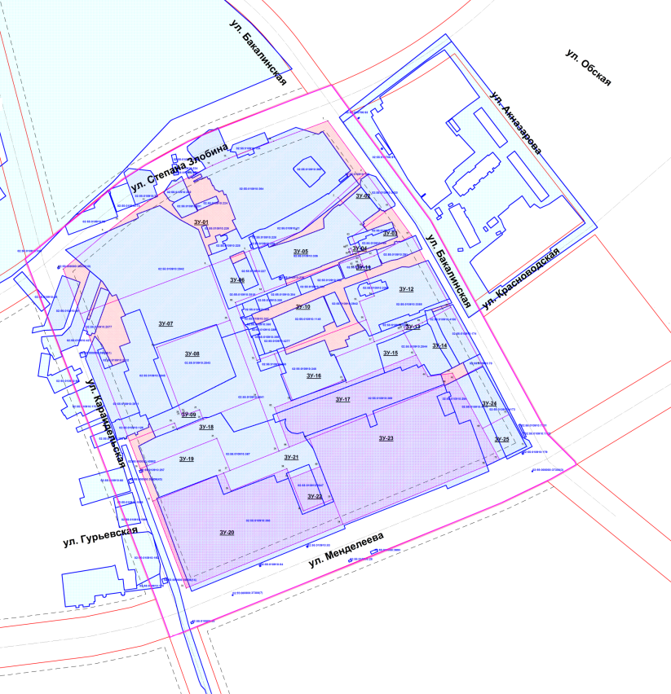
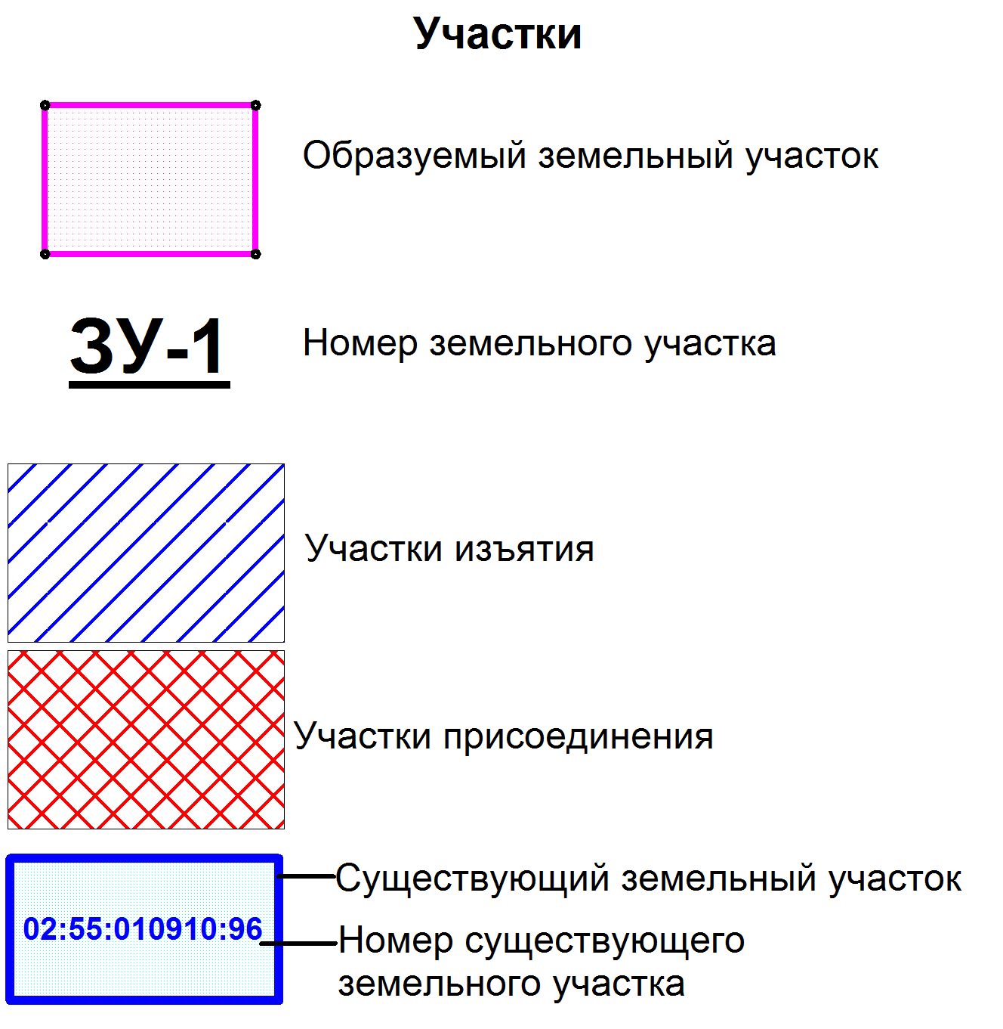
План границ земельных участков с оценкой изъятия земель

Slide 10
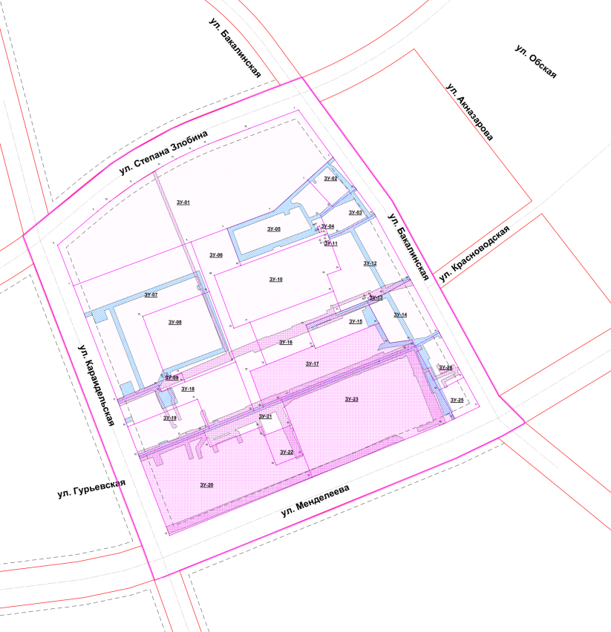
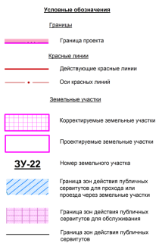
План границ зон действия публичных сервитутов

Slide 11
Ведомость земельных участков
Номер участка | Назначение участка | Площадь, кв.м.
ЗУ-01 | Земельный участок под размещение объектов образования и просвещения | 38610,66
ЗУ-02 | Земельный участок под размещение объектов общественного управления | 2257,02
ЗУ-03 | Земельный участок под размещение объектов общественного управления | 2522,81
ЗУ-04 | Земельный участок под размещение объектов коммунального обслуживания | 26,42
ЗУ-05 | Земельный участок под размещение объектов многоэтажной жилой застройки | 8120,1
ЗУ-06 | Земельный участок общего пользования ( рекреац. территория) | 7095,87
ЗУ-07 | Земельный участок под размещение объектов многоэтажной жилой застройки | 20081,51
ЗУ-08 | Земельный участок под размещение объектов многоэтажной жилой застройки | 9894,65
ЗУ-09 | Земельный участок под размещение объектов коммунального обслуживания | 17,5
ЗУ-10 | Земельный участок под размещение объектов образования и просвещения | 12336,47
ЗУ-11 | Земельный участок под размещение объектов коммунального обслуживания | 28
ЗУ-12 | Земельный участок под размещение объектов многоэтажной жилой застройки | 28
ЗУ-13 | Земельный участок под размещение объектов коммунального обслуживания | 25,27
ЗУ-14 | Земельный участок под размещение объектов общественного управления | 5147,59
ЗУ-15 | Земельный участок под размещение объектов гаражного назначения | 5147,59
ЗУ-16 | Земельный участок под размещение объектов коммунального обслуживания | 5914,88
ЗУ-17 | Земельный участок под размещение объектов гаражного назначения | 10160,91
ЗУ-18 | Земельный участок под размещение объектов гаражного назначения | 8269,21
ЗУ-19 | Земельный участок под размещение объектов коммунального обслуживания | 4521,18
ЗУ-20 | Земельный участок под размещение объектов торговли | 19437,5
ЗУ-21 | Земельный участок под размещение объектов обслуживания автотранспорта | 3289,45
ЗУ-22 | Земельный участок под размещение объектов общественного управления | 1755,45
ЗУ-23 | Земельный участок под размещение объектов торговли | 23347,67
ЗУ-24 | Земельный участок под размещение объектов общественного управления | 2625,27
ЗУ-25 | Земельный участок под размещение объектов развлечения | 1706,49

Slide 12
Технико-экономические показатели
N п/п | Наименование показателей | Единица измерения | Расчетный срок
1 | Территория
1.1 | Площадь проектируемой территории по проекту планировки, всего в том числе: | га | 27,5
1.1.1 | Проектируемая территория квартала в красных линиях, из них: | га | 19,9
 | - площадь застройки зданий | га | 6,2
 | - площадки | га | 1,6
 | - тротуары и проезды | га | 13,54
 | - зелёные насаждения | га | 5,99
1.1.2 | Территория общего пользования | га | 7,6
1.2 | Коэффициент застройки | % | 0,23
1.3 | Коэффициент плотности застройки | % | 1,01
2 | Население
2.1 | Численность населения | чел. | 3069
2.2 | Плотность населения | чел\га | 111,6

Slide 13
Технико-экономические показатели
N п/п | Наименование показателей | Единица измерения | Расчетный срок
3 | Жилищный фонд
3.1 | Общая площадь жилых домов | кв.м. общей площади квартир | 97189
3.2 | Количество квартир | квартир | 1742
3.3 | Средняя этажность застройки | этаж | 10
4 | Транспортная инфраструктура
4.1 | Протяженность улично-дорожной сети – всего | км | 6,5
4.2 | Гаражи и стоянки для хранения легковых автомобилей в границах красных линий всего, в том числе: | маш.-мест | 2256
 | - всего парковок для жилой застройки | маш.-мест | 1221
 | - всего парковок для общественной застройки | маш.-мест | 1035

Slide 14
Технико-экономические показатели межевания
N п/п | Наименование показателей | Ед.измерения | Расчетный срок
1 | Территория в границах проекта планировки | га | 27.5
1.1 | Территория в границах проекта межевания | га | 19.9
2 | Количество земельных участков, всего, в том числе: | шт. | 25
2.1 | Земельные участки под жилые дома | шт. | 5
2.2 | Земельные участки под общественные здания и сооружения | шт. | 8
2.3 | Земельные участки под ДДУ и школы | шт. | 2
2.4 | Земельные участки под инженерно-технические объекты | шт. | 8
2.5 | Земельные участки для объектов транспортной инфраструктуры, для проезда и подъезда к зданиям и сооружениям | шт. | 2
2.6 | Участки изъятия | га | 18.05
2.7 | Участки присоединения | га | 1.88
2.8 | Площадь границ зон действия публичных сервитутов | га | 3.64

